Slide 1
AKCE ŠKOLY (TŘÍDY)
21. 4. IDZ
24. 4. IQ LANDIA
30. 4. MOZEK kino
22. 5. KLICPEROVO DIVADLO – KYTICE
MUZEUM HK – HIMALÁJE
2. 6. EXKURZE NEMOCNICE, PIVOVAR, SAARGUMI
5. 6. DĚTSKÝ DEN
10.-13.6. TK MÁCHÁČ
18. 6. PEDAG. RADA
23. 6. AKADEMIE
25. 6. OLYMPIJSKÝ DEN
26. 6. VYSVĚDČENÍ

Slide 2
TURISTICKÝ KURZ MÁCHÁČ 10.6.(st) – 13.6. (so) 2026
Náchod – HK – Nymburk - Bezděz
8:03 - 8:56 Sp 1855 /1385 ČD
9:08 - 10:00 R10 (R 948 Hradečan) ČD
10:08 - 11:05 R22 (R 1202) Arriva 1,5 hod pěšky na hrad
Hrad (prohlídka 40 min)– Doksy, přístav 9km=2,5 hod.
95,-/dosp. 340,-/za 5 ž. = 68,-/ž. ČD
2611,- 121,-/ž. Arriva 70+120 = 190,- cca 200,- 1 cesta
Jízdné: 400,-
Bezděz: 50,-
Ubytování: 433,-/ noc/polopenze
x 3
1.300,-
1.750,-
Loď: 100,-
Celkem 1.850,-/os. zaokr. 2.000,-

Slide 3
Přístaviště linka č. 1 linka č. 3 linka č. 5
Doksy 8:20 11:30 16:00
Klůček 8:30 11:40 16:10
Březňák 8:35 11:45 16:15
Borný 8:40 11:50 16:20
Šroubený 8:50 12:00 16:30
Staré Splavy 9:00 12:10 16:40
Staré Splavy – Pláž 9:10 12:20 16:50
Hotel Port 9:20 12:30 17:00
Doksy – příjezd 9:30 12:40 17:10
Přístaviště linka č. 2 linka č. 4 linka č. 6
Doksy 10:00 13:10 17:40
Hotel Port 10:10 13:20 17:50
Staré Splavy - Pláž10:20 13:30 18:00
Staré Splavy 10:30 13:40 18:10
Šroubený 10:40 13:50 18:20
Borný 10:50 14:00 18:30
Březňák 10:55 14:05 18:35
Klůček 11:00 14:10 18:40
Doksy 11:10 14:20 18:50
Dospělý 30,- každá zastávka
Žák 20,- každá zastávka – cca 100,-
Regata Máchovo jezero, a.s. U Jezera 393, 472 01 Doksy +420 487 872 055 info@regatamachovojezero.cz +420 773 915 904

Slide 4
Cesta zpět
Ze Starých Splavů - 45 min. z osady (2,7km) na zastávku
St. Sp. - NB - Starkoč - NA
10:36 - 11:46
12:55 - 14:39
14:42 - 14:56
12: 36 - 13:46
13:55 - 14:50 (HK)
15:04 - 15:56
Z Jestřebí - 55 min. z osady (3,5km) na zříceninu, z ní ½ hod. (2km) na vlak
Jestřebí - ČL - NB - Starkoč - NA
10:11 - 10:20 L4 (TL 6006) Die Länderbahn CZ s.r.o.
10:24 - 11:46 R22 (R1205) Arriva
12:55 - 14:39 R10 (R927) ČD
14:42 - 14:56 V30 (Sp 1866) ČD
12:11 - 12:20 L4 (TL 6008)
12:24 - 13:46 R22 (R1207)
13:55 - 14:50 R10 (R 947 Hradečan)
15:04 - 15:56 Sp 1388 /1868
Jestřebí - MB - NB - HK - NA
11:45 - 12:32 L4 (TL 6009)
13:22 - 13:46 R22 (R1207)
13:55 - 14:50 R10 (R 947 Hradečan)
15:04 - 15:56 Sp 1388 /1868

Slide 5
TURISTICKÝ KURZ MÁCHÁČ
Termín: 10.6.(st) – 13.6. (so) 2026
Ubytování: osada Jachta Staré Splavy – chatky - polopenze
Doprava: vlak - NA – HK – Nymburk – Bezděz, pěšky St. Sp.
zpět – Staré Splavy (Jestřebí) – Nymburk – Starkoč – NA (kolem 16. hod.)
Odjezd: 8:03 z Náchoda
Sraz: 7:45 na nádraží v Náchodě
Pedag. dozor: M. Páchnik, E. Voborníková, P. Knoulichová (osvědčená sestava z loňského výletu)
S sebou: batoh s oblečením na 4 dny, 2 boty (outdoorové a na přezutí), hygienické potřeby, pláštěnka bunda do deště, malý batůžek na celodenní výlety, plavky, ručník, kapesné, léky, krém na opalování, svačinu na cestu
!!! nedoporučuji nosit s sebou zbytečnou zátěž, notebooky, tablety, hudební nástroje…!!!
První den vystupujeme z vlaku na zast. Bezděz, jdeme na prohlídku hradu a pak pěšky do Starých Splavů.
Povinné výdaje: jízdné, ubytování s polopenzí, vstupné, loď – cca 2.000,- na osobu. Platit se bude ex post přes ŠOP.
___________________________________________________________________________________
Potvrzení
Potvrzuji, že se má dcera/ můj syn ………………………………………………………………………………………..
zúčastní školního turistického kurzu na Máchově jezeře v termínu 10. - 13.6. 2026 a souhlasím s informacemi výše uvedenými.
Podpis rodičů:…………………………………….

Slide 6
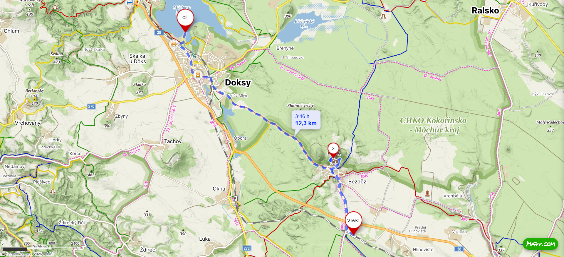

Slide 7
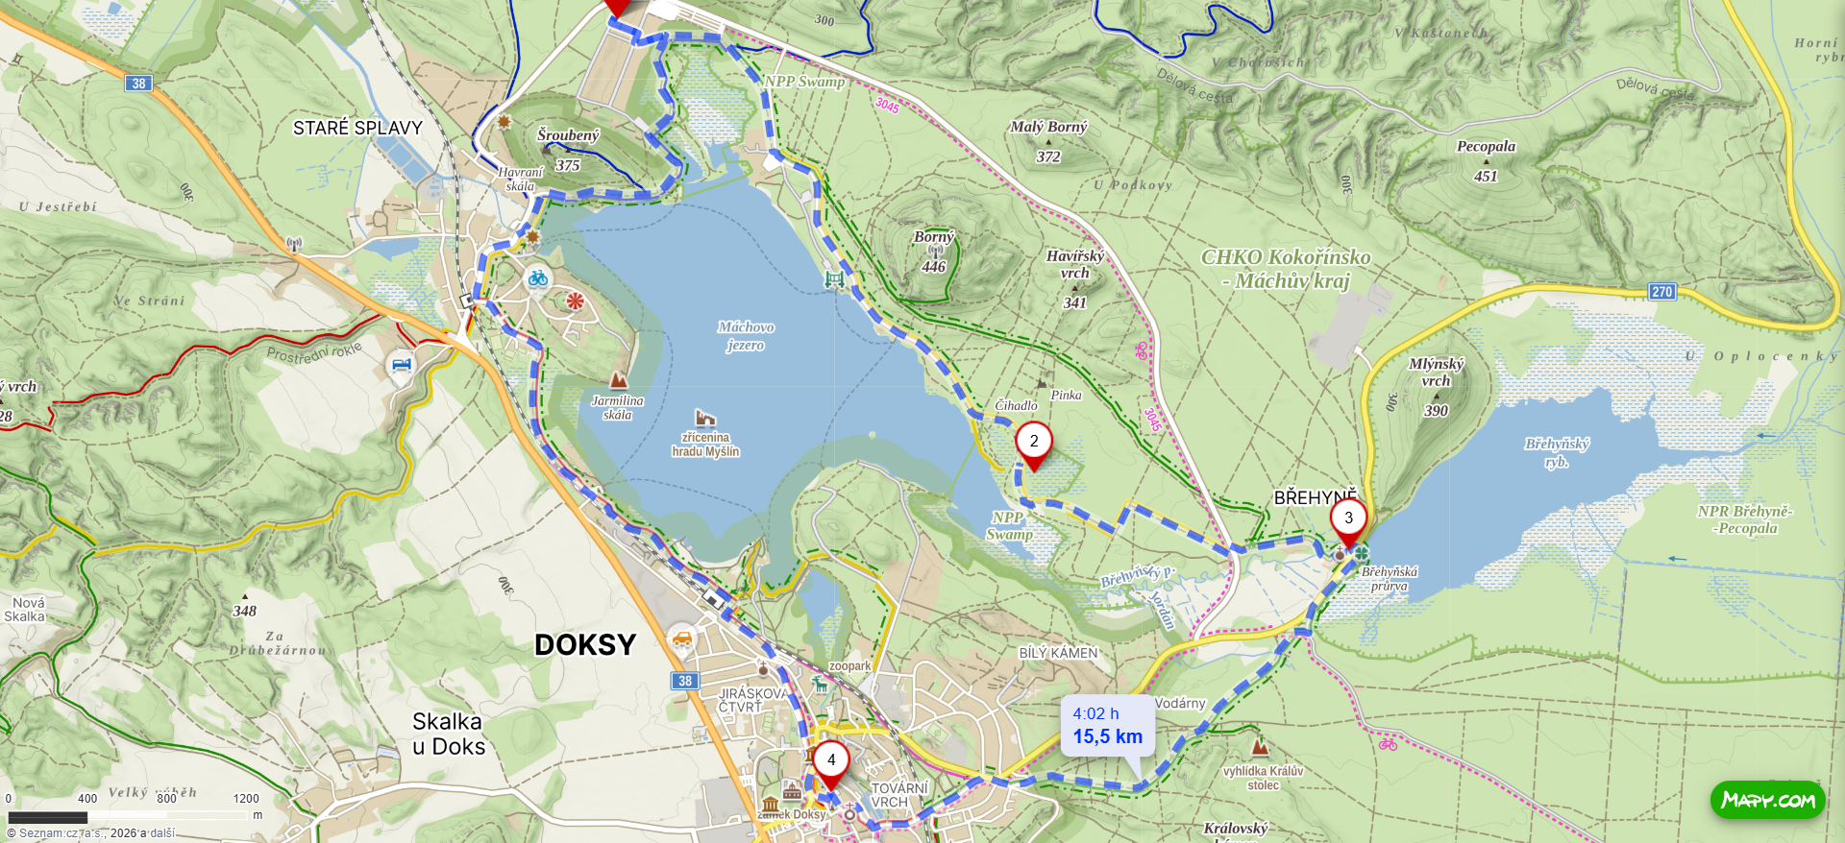

Slide 8
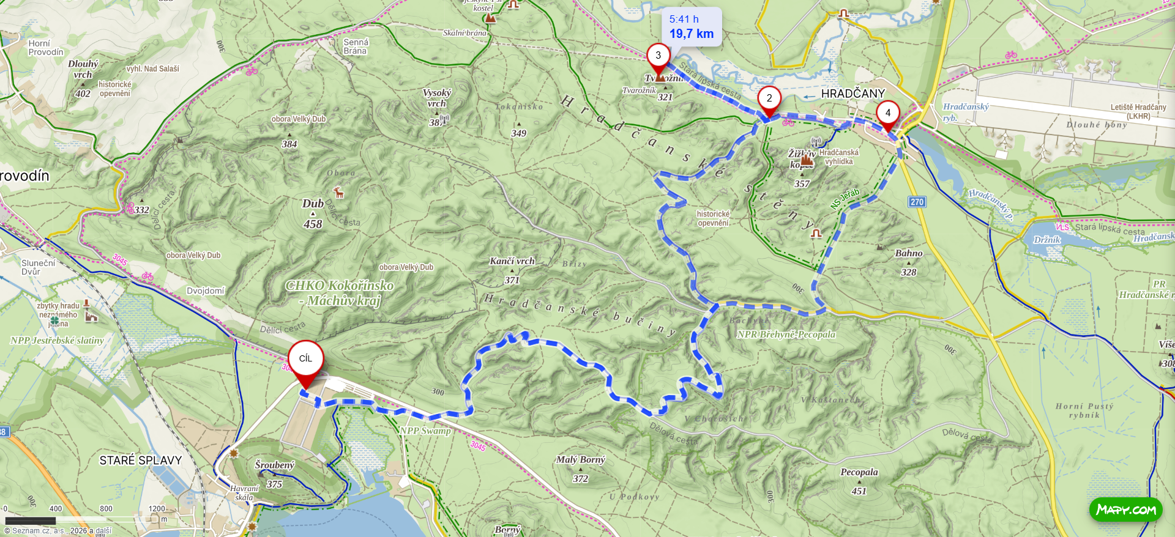

Slide 9
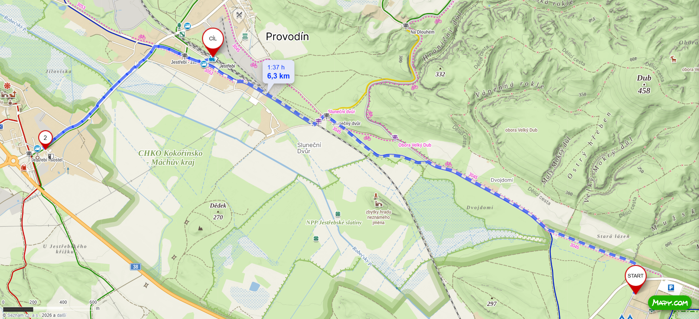

Slide 10
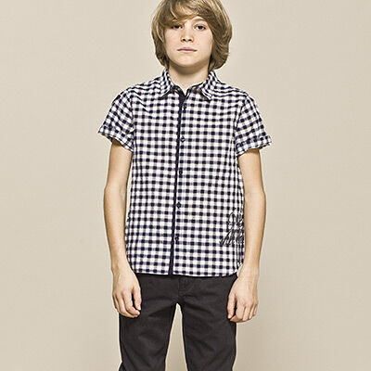

Slide 11


